Slide 1

Методика общего подхода управления всеми видами технологической оснастки, используемых на предприятии «Редуктор-ПМ»
Министерство науки и высшего образования Российской Федерации
Федеральное государственное бюджетное образовательное учреждение
высшего образования
Пермский национальный исследовательский
политехнический университет
Факультет прикладной математики и механики
Кафедра «Вычислительная математика, механика и биомеханика»
Выполнила студент
гр. ИТСИ-17-1м
Боталова Ю.Е.
Научный руководитель:
проф., д.т.н. Федосеев С.А.
Notes:
Здравствуйте, меня зовут Боталова Юлия, студентка группы ИТСИ-17-1м и тема моей магистерской диссертации: Методика общего подхода управления всеми видами технологической оснастки, используемых на предприятии «Редуктор-ПМ»

Slide 2
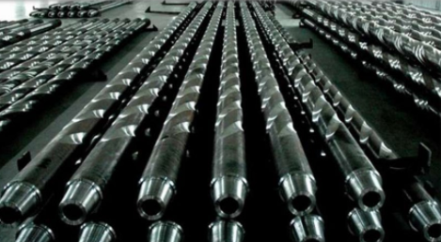
Технологическая оснастка (ТО)
Совокупность приспособлений для установки и закрепления заготовок и инструмента, выполнения сборочных операций, транспортирования заготовок, полуфабрикатов, деталей или изделий.
Notes:
Для начала определимся с термином технологической оснастки.
ТО - Совокупность приспособлений для установки и закрепления заготовок и инструмента, выполнения сборочных операций, транспортирования заготовок, полуфабрикатов, деталей или изделий.
Использование оснастки позволяет осуществлять дополнительную или специальную обработку и/или доработку выпускаемых изделий.
Рисунок- технологическая оснастка бурильной колонны.

Slide 3
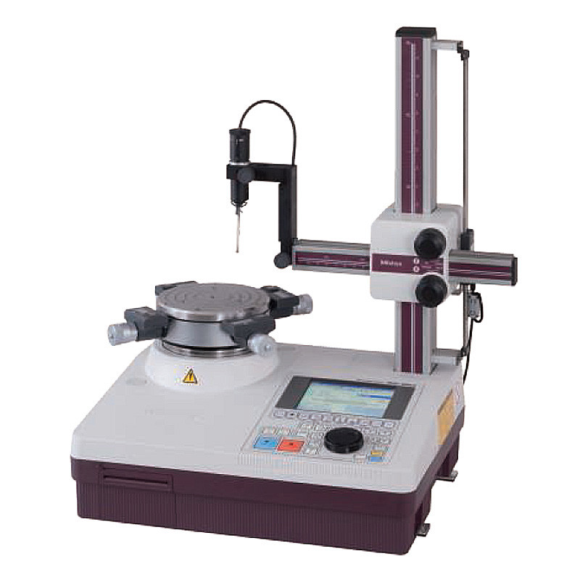
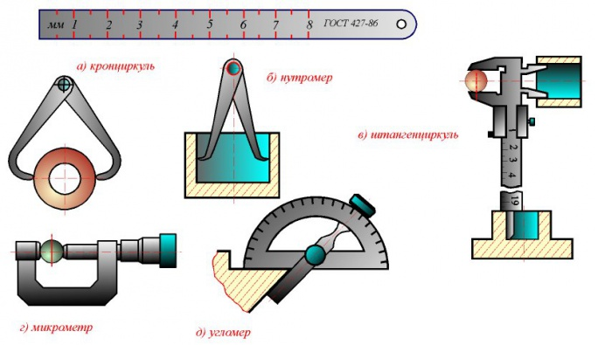
Виды технологической оснастки
Рис. 1. Прибор измерения шероховатости
(контрольная технологическая оснастка)
Рис. 2. Инструменты контрольной
технологической оснастки

Slide 4
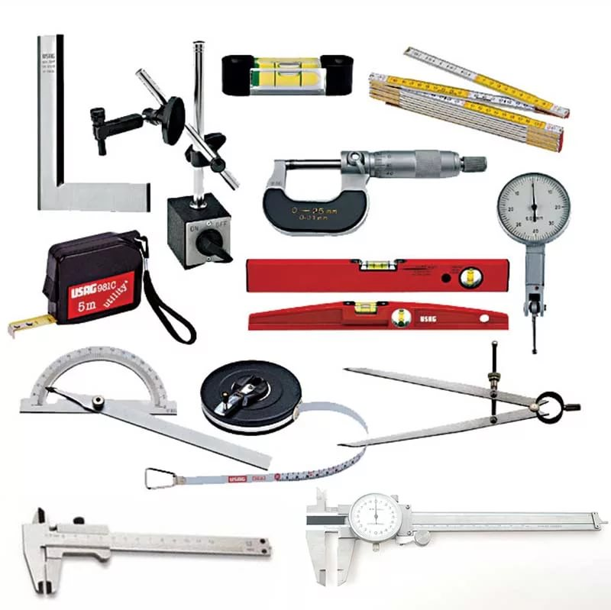
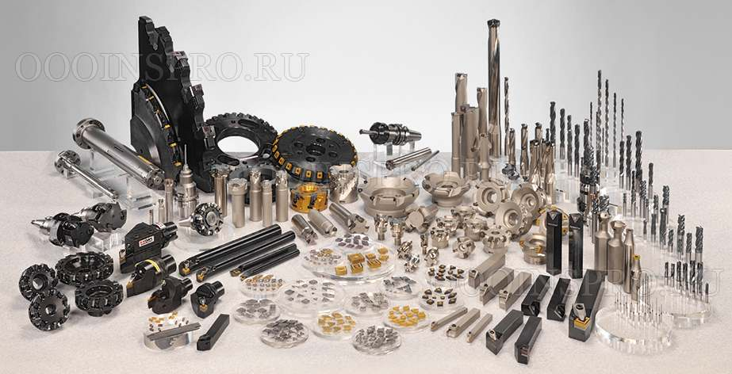
Виды технологической оснастки
Рис. 3. Инструменты измерительной
технологической оснастки
Рис. 4. Инструменты обрабатывающей ТО

Slide 5
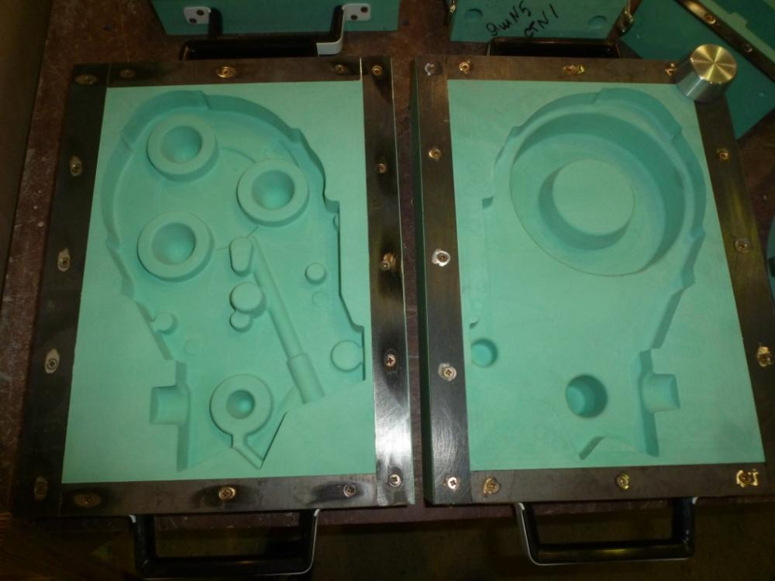
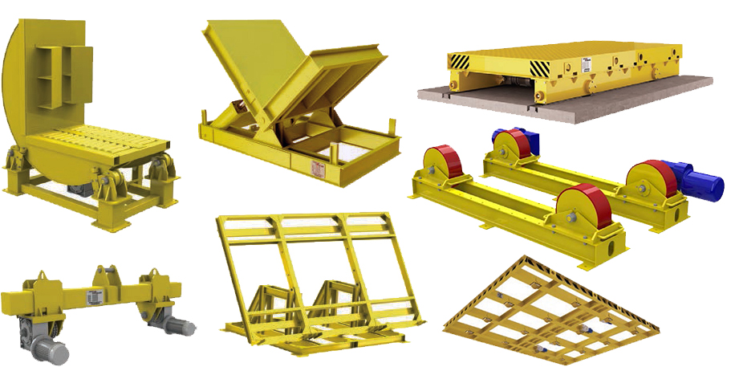
Виды технологической оснастки
Рис. 5. Пресс-форма
(литейная технологичкская оснастка)
Рис. 6. Передаточные тележки, кантователи
(транспортная технологическая оснастка)

Slide 6

Цель
Общая цель: создание общего подхода управления всеми видами технологической оснастки, используемых на предприятии Редуктор-ПМ
Проблема: отсутствие единой БД и единого подхода к управлению процессами ТО на Редуктор-ПМ
Notes:
Общей целью работы является создание общего подхода управления всеми видами технологической оснастки, используемых на предприятии Редуктор-ПМ.
Проблемой является отсутствие единой БД и единого подхода к управлению процессами ТО на Редуктор-ПМ.

Slide 7

Предпосылки создания системы
Отсутствие полной технической информации о ТО
Временные затраты кладовщиков, конструкторов, технологов, программистов на взаимодействие между собой
Временные затраты на добавление, изменение, согласование разной документации
Использование больших складских площадей
Небрежное отношение рабочих к ТО
Notes:
Предпосылками создания системы являются:
Отсутствие полной технической информации о ТО
Временные затраты кладовщиков, конструкторов, технологов, программистов на взаимодействие между собой
Временные затраты на добавление, изменение, согласование разной документации
Большие складские площади
Небрежное отношение рабочих к ТО

Slide 8

Задачи
Разобраться с предметной областью
Составить требования к системе
Создать классификатор ТО
Спроектировать БД для хранения всей информации о ТО и о дополнительном материале
Разработать модуль системы по заполнению информации в базу данных
Notes:
Задачи передо мной стояли следующие:
1) Разобраться с предметной областью
2) Создать классификатор ТО. Что значит создать? Узнать, какие методы обработки металлов существуют на предприятии, какие операции обработки металлов производят, также распределить всю имеющуюся ТО по типам и видам
3) Спроектировать базу данных для хранения всей информации о ТО и о дополнительном материала
4) Спроектировать интерфейс системы
5) Разработать модуль системы по заполнению информации в базу данных

Slide 9
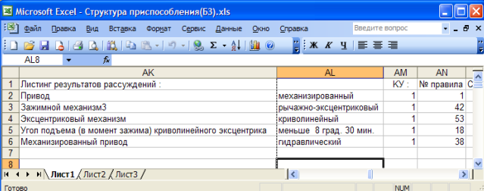
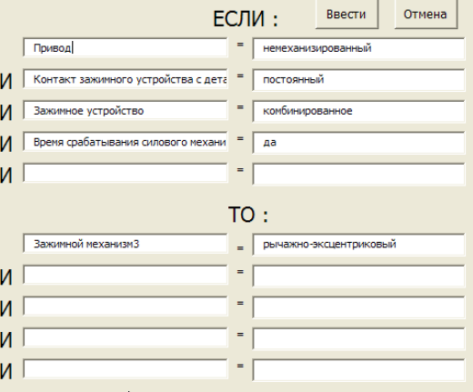
Подобная система
Экспертная система «Inter»
Notes:
Существует альтернативная система Inter..
На примере экспертной системы Inter [5] можно увидеть, что для каждого приспособления прописываются определённые параметры (рисунок 1), благодаря которым в базе знаний прописываются правила (рисунок 2).
В чем будет уникальность нашей системы? Что она будет предназначаться для предприятия «Редуктор-ПМ».

Slide 10

Содержательная постановка
Найти метод, который позволяет автоматически подбирать технологическую оснастку (далее ТО) для производства, если она имеется в наличии. Если таковой нет, то вести подбор так, чтоб проектируемая модель ТО была максимально близка к необходимой ТО.
Notes:
У любого приспособления есть свои параметры, своя последовательность действий, нужны определённые станки и цех при создании. Одни параметры можно измерить, другие рассчитать, а третьи вообще могут быть не известны. Чтобы описать весь этот алгоритм действий, необходимо создать метод автоматического подбора технологической оснастки для производства проектируемого приспособления.
Содержательная постановка: Найти метод, который позволяет автоматически подбирать технологическую оснастку для производства, если она имеется в наличии. Если таковой нет, то вести подбор так, чтоб проектируемая модель технологической оснастки была максимально близка к необходимой технологической оснастке.

Slide 11

Концептуальная постановка
Гипотеза:
ТО может быть описана некоторым конечным набором параметров. Исходя из этого, необходимо определить алгоритм (метод), который позволяет решить задачу в автоматическом режиме и находит ТО, параметры которой максимально близки к требуемой.

Slide 12
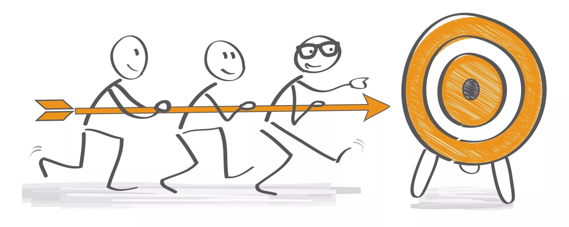


Математическая постановка
Качественные параметры
Количественные параметры
Параметр управления
$$x_{1}, x_{2}, x_{3}, …, x_{n−1}, x_{n}$$
$$y_{1}, y_{2}, y_{3}, …, y_{k−1}, y_{k}$$
$$T(x_{1}, x_{2}, x_{3}, …, x_{n−1}, x_{n}; y_{1}, y_{2}, y_{3}, …, y_{k−1}, y_{k})$$
Notes:
У каждой ТО есть свой набор качественных и количественных признаков.
Пусть нам известны наборы качественных признаков () и количественных признаков () у проектируемой технологической оснастки. Из известных признаков создаём параметр управления .
Разберём небольшой пример. Для поиска определённой ТО выбраны качественные признаки: операция обработки металлов , участие человека в обслуживании ; количественные: длина , масса . Соответственно начальные множества, к которым относятся признаки
При подборе технологической оснастки различие между количественными признаками должно быть минимальным, поэтому образуем целевую функцию:
Ограничениями являются условия, где заданная операция обработки металлов принадлежит множеству операций ОМ и участие человека в обслуживании (например, автоматическое) принадлежит множеству видов участия человека в обслуживании (ручное, полуавтоматическое, автоматическое).
Условий будет множество, так как признаков будет большое количество. Здесь только разобран пример малого количества признаков.

Slide 13
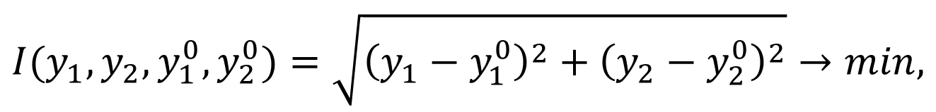

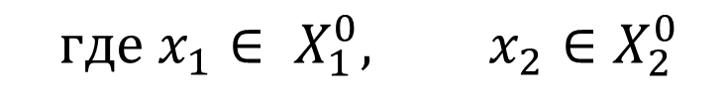
Математическая постановка
Качественные:
$x_{1}$ – операция ОМ, $x_{2}$-участие человека в обслуживании
Количественные:
$y_{1}$- длина, $y_{2}$ - масса
Целевая функция
$${I(y_{1}, y_{2},y}_{1}^{0}, y_{2}^{0})=\sqrt{{\left(y_{1}−y_{1}^{0}\right)}^{2}+{\left(y_{2}−y_{2}^{0}\right)}^{2}}→min,$$
$$где x_{1}∈ X_{1}^{0}, {x_{2}∈X}_{2}^{0}$$

Slide 14

Требования к системе
Возможность ведения электронного справочника ТО
Возможность электронного согласования заказов на проектирование
Добавления ТО в справочник
Возможность электронного согласования конструкторской документации на спроектированную ТО
Возможность автоматического формирования ведомости оснастки на основе операционных карт и карт наладок
Возможность автоматизации подбора ТО на стадии добавления в ТП
Возможность автоматического поиска ТО по заданным параметрам, поиска ТО по PMI-распознаванию обрабатываемых поверхностей
Возможность электронного согласования заявок
Возможность автоматического добавления применяемости оснастки
Оптимизация хранения
Оптимизация закупок
Notes:
Неполный список требований к системе перечислены на слайде. Отмечу то, что требования касаются электронного ведения документооборота – согласование, формирование, ведения электронного справочника. Также автоматизации подбора и поиска ТО. Оптимизации хранения и закупок.

Slide 15
Классификатор ТО
Метод обработки металлов | Операция обработки металлов | Тип технологической оснастки | Вид технологической оснастки
Обработка литьём | Литьевая | Пресс-формы
Обработка металлов резанием | Токарная обработка | Режущий | Токарные резцы
 | Шлифование |  | Борфрезы
 | Резание зубьев |  | Долбяки Фрезы червячные
 | Нарезка внутренней резьбы |  | Метчики Плашки
 | Обработка отверстий и сверление |  | Зенкера Зенковка ….
 |  | Вспомогательный | Кондуктора
 | Токарная и фрезерная обработка | Режущий | Резцы Фрезы …
 | Резание абразивными материалами | Абразивный | Порошок Паста …
 | Обработка напильником
Обработка металлов давлением
Сварка металлов
Измерение
Крепление
Ручная обработка металлов
Автоматизация ручного труда
Notes:
На предприятии выделено 8 методов обработки металлов, по которым далее будут распределяться ТО:
Обработка литьём
Обработка металлов давлением
Обработка металлов резанием
Сварка металлов
Измерение
Крепление
Ручная обработка металлов
Автоматизация ручного труда
К каждому из методов относятся определенные операции, всего их 36. Например, обработка металлов давлением включает в себя 5 операций: прокатка, волочение, прессование, ковка, штамповка.

Slide 16
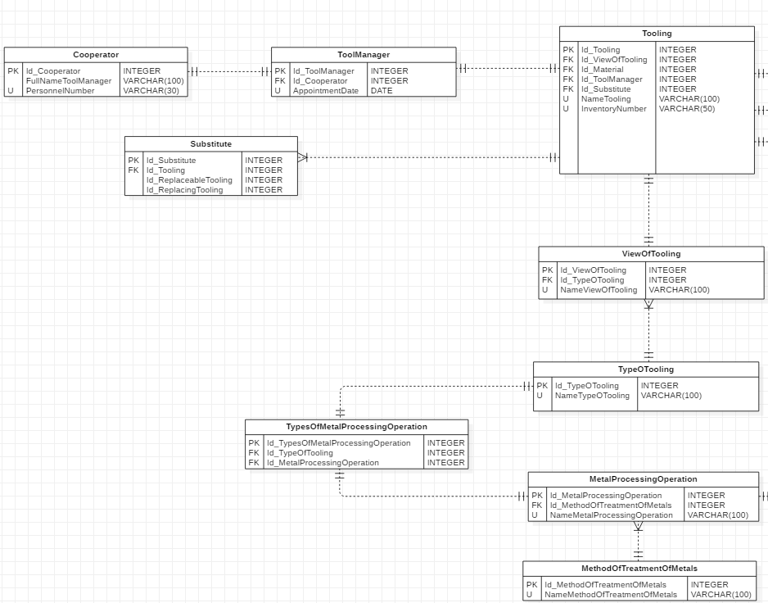
Проектирование базы данных
Notes:
Структуру базы данных буду показывать по частям.
Всего на моей ER-диаграмме 28 сущностей.
Разберем первый кусок диаграммы, говоря об информации о ТО.
Как видим на диаграмме сущность метод обработки металлов, относится к сущности операция ОМ связью один ко многим, это я уже отмечала, когда рассказывала про классификатор.
Также видим сущность тип ТО. Между сущностями операция ОМ и тип ТО происходит связь многие ко многим, но чтоб избежать трудностей в разработке системы, была создана дополнительная сущность TypesOfMetalProcessingOperation, в которой хранятся id-шники обеих из сущностей в соответствии. Далее связью один ко многим относится сущность тип ТО к виду ТО, и потом связью один к одному соединены сущности вид ТО и сама ТО.
Далее сущность cooperator это сущность хранящая в себе информацию о всех сотрудниках – ФИО и персональный номер. Она нужна для того, чтоб в системе хранилась информация о назначенном ответственном за ТО – сущность ToolManager. В ней видим id сотрудника и дату назначения. Также есть сущность Substitute – заменители, был уточнен момент, что у ТО есть свои заменители. В этой сущности по id ТО хранятся id ТО заменяемой и заменяющей ТО.

Slide 17
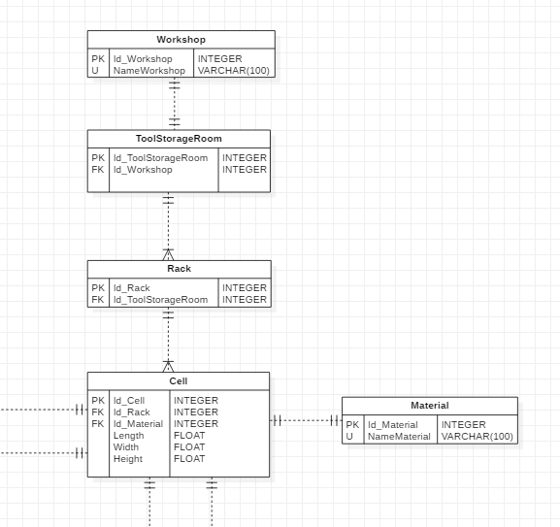
Проектирование базы данных
Notes:
На данном слайде отражена часть диаграммы структуры хранения. То есть у нас есть цех – workshop, инструментально-раздаточная кладовая, в каждой цехе она есть ToolStorageRoom,-между ними связь один к одному. В каждой ИРК есть множество стеллажей Rack, из этого следует что между сущностями связь один ко многим. Ну и такой же связью обладают сущности стеллаж и ячейка. У ячейки есть свои размеры и материал, из которого она сделана.

Slide 18
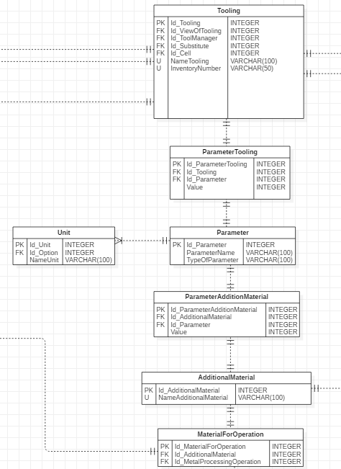
Проектирование базы данных
Notes:
В производстве используется не только ТО, но и материал. Материал относится к операциям ОМ. Как в операции может использоваться много разного материала, так и материал может использоваться в разных операциях, между ними связь много ко многим – поэтому сущность MaterialForOperation. На слайде представлена часть диаграммы, в которой показаны связи между параметрами хранимых единиц: ТО и материала. У нас есть сущность parameter- параметр, в котором перечислены все параметры – как качественные, так и количественные, тип обозначается у каждого. Если параметр количественный, то у него есть единицы измерения – сущность Unit (связь один ко многим). Отмечу сущности ParameterTooling и ParameterAdditionMaterial. В них соответственно хранится информация о том, какие параметры относятся к ТО и материалу ну и записываются значения.

Slide 19
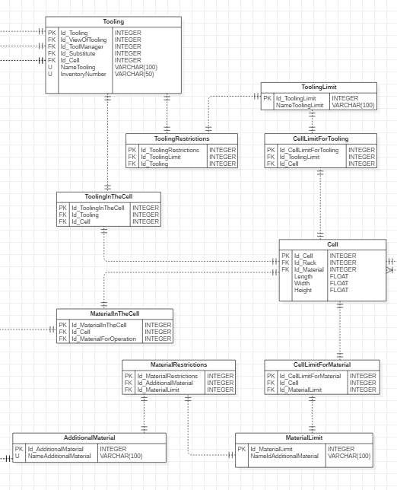
Проектирование базы данных
Notes:
Последняя часть моей диаграммы представлена на этом слайде. Отмечу как происходит хранение ТО и материала на складе. В одной ячейке может храниться несколько единиц ТО или материала, но главное одного вида. Эта информация хранится в сущности ToolingInTheCell, аналогично и с материалом. Далее ограничения на хранение. Например, материал огнеопасен, поэтому надо нам найти такую ячейку, в которой материал будет храниться безопасно. Созданы сущности ToolingLimit и MaterialLimit, в которых перечислены все ограничения. CellLimitForTooling сущность связана с ограничениями для ТО и она несет за собой информацию противоположную. Если параметр относится к ТО и такой же относится к ячейке, то это значит, что параметр можно хранить в этой ячейке. Соответственно и для материала подобные сущности созданы.

Slide 20



Разработка модуля системы по заполнению информации в базу данных
Notes:
База данных спроектирована. Большой объём информации необходимо не только структурировано и логически хранить в базе данных, но и организовать работу самой системы с базой данных. Основа логики заложена в самом проекте БД, где указаны связи таблиц между собой. Но, также, будут работать запросы к БД, которые будут необходимо прописать в самой системе. Для начала надо разработать модуль заполнения информации в БД.
Для этого была выбрана СУБД Postgresql - бесплатное ПО с открытым исходным кодом. Эта СУБД является очень мощной системой. Язык разработки – Java, Java IDE - Inteleji Idea и фреймворк Spring - один из самых популярных фреймворков для создания веб-приложений на Java. Его плюсами являются:
Относительная легкость в изучении и применении фреймворка в разработке и поддержке приложения
Проект Spring содержит в себе множество подпроектов, которые затрагивают важные части создания софта, такие как веб сервисы, веб программирование, работа с базами данных, загрузка файлов, обработка ошибок и многое другое. Всё это настраивается в едином формате и упрощает поддержку приложения.

Slide 21
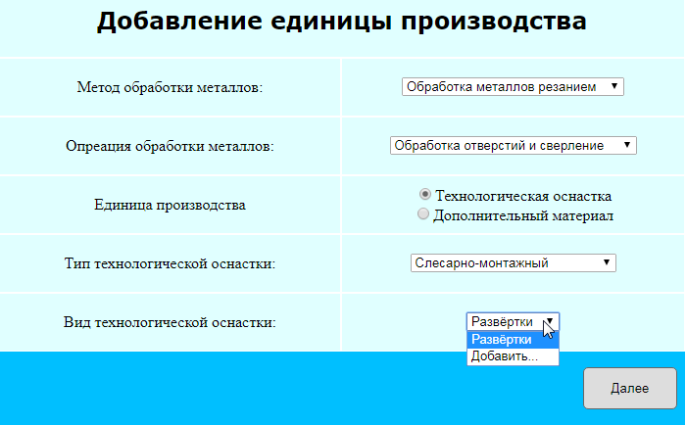
Разработка модуля системы по заполнению информации в базу данных
Notes:
На слайде представлен примерный интерфейс модуля добавления информации, далее будет модернизироваться. Добавление данных для ТО и материала будет отличаться.

Slide 22
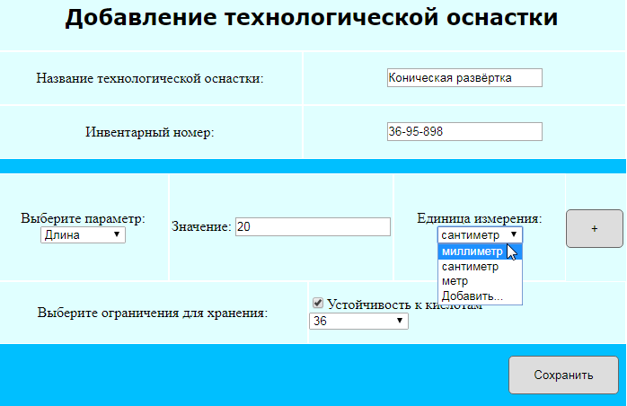
Разработка модуля системы по заполнению информации в базу данных

Slide 23
Заключение
Предметная область освоена, полученные знания применяются в создании методики.
Требования к экспертной системе составлены, основываясь на опыте технологов и конструкторов на предприятии «Редуктор-ПМ».
Создан классификатор ТО.
База данных хранения всей информации о ТО спроектирована.
Разработан модуль системы по заполнению информации в базу данных

Slide 24

Спасибо за внимание!
Студент гр. ИТСИ-17-1м
Боталова Юлия
E-mail: botalowa.yu@yandex.ru

